Slide 1
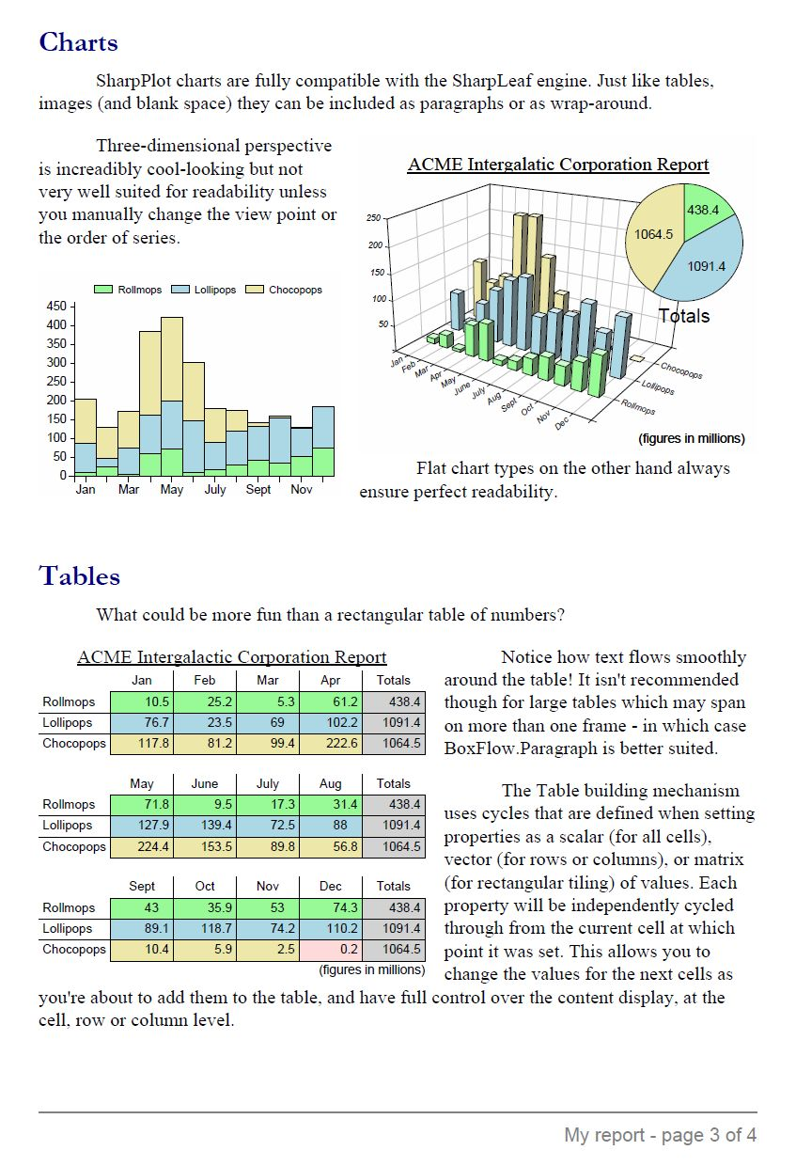
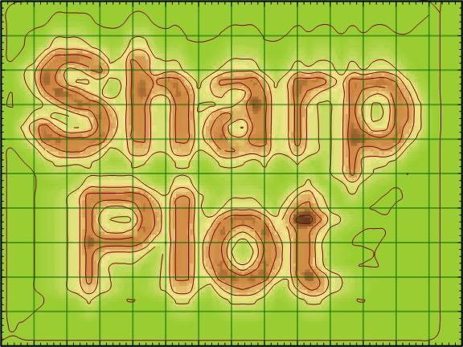
SharpPlot
Graphiques et mise en page automatisés

Slide 2
Qu’est-ce que SharpPlot
Moteur graphique et typographique pour publication de haute qualité
  Formats supportés : PS, PDF, SVG, XAML, EMF*, JPG*, PNG*, BMP*, GIF*
  Cibles : Impression, Web, GUI
Multi-plateforme
  DLL .Net et workspace APL pur
(*) Windows uniquement… pour le moment

Slide 3
Qu’est-ce que SharpPlot
Machine à état orientée PostScript
    Régler les paramètres graphiques
    Dessiner avec les paramètres courants
API simple et propre
    L’ordre des appels compte
    Ni restreint ni complexifié par hiérarchie OO
Encapsulation Orientée Objet très fine

Slide 4
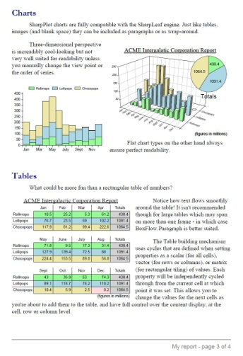
Qu’est-ce que SharpPlot
Classe SharpPlot
  Représentation graphique
  de données
  Disponible depuis Dyalog v12.0
Classe SharpLeaf
  Mise en page de contenu
  Disponible depuis Dyalog v15.0

Slide 5
SharpPlot

Slide 6
SharpPlot
Machine à état orientée PostScript
  Paramétrer l’espace de dessin (où)
    ⎕USING←',sharpplot.dll' ',system.drawing.dll'
    sp←⎕NEW Causeway.SharpPlot (800 600)
  Paramétrer le graphique (comment)
    sp.Heading←'My Chart'
    sp.LineGraphStyle←Causeway.LineGraphStyles.GridLines
  Dessiner le graphique (quoi)
    sp.DrawLineGraph ⊂(+\¯40+?100⍴100)
  Production de l’image
    sp.SaveImage 'C:\mychart.png'
    System.Drawing.Imaging.ImageFormat.Png

Slide 7
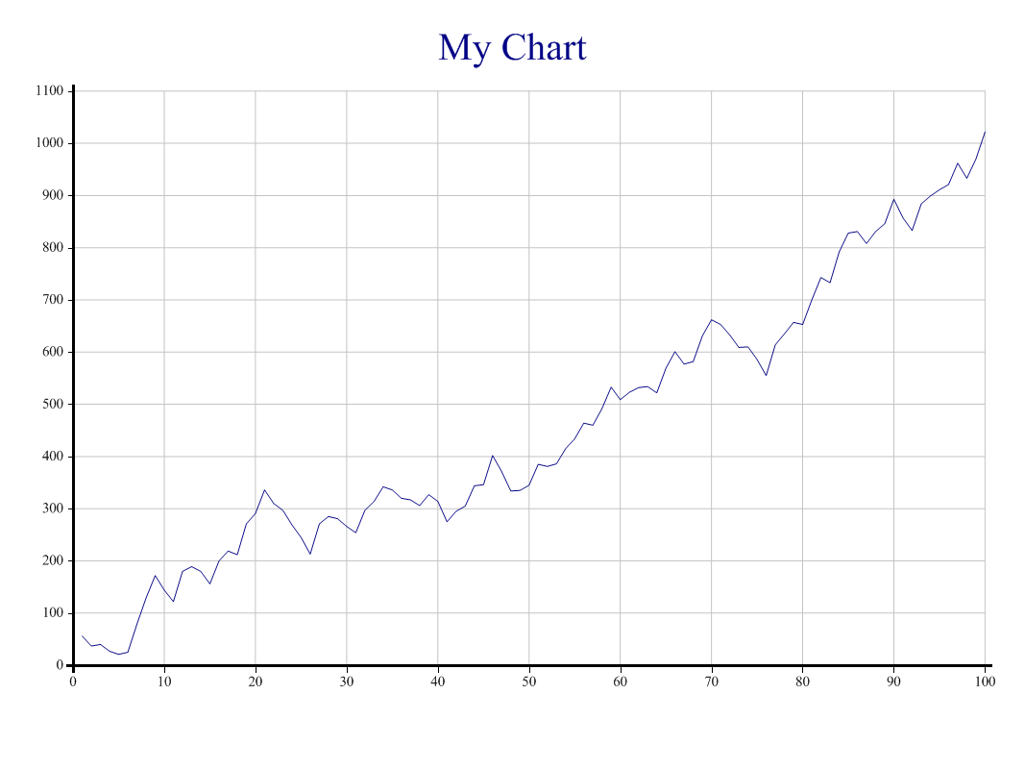
SharpPlot
⎕USING←',sharpplot.dll' ',system.drawing.dll'
sp←⎕NEW Causeway.SharpPlot (800 600)
sp.Heading ← 'My Chart'
sp.LineGraphStyle ← Causeway.LineGraphStyles.GridLines
sp.DrawLineGraph ⊂(+\¯40+?100⍴100)
sp.SaveImage 'C:\mychart.png' System.Drawing.Imaging.ImageFormat.Png

Slide 8
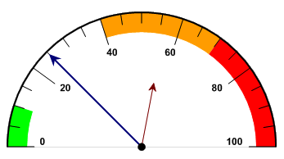
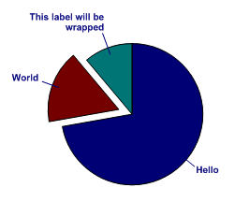
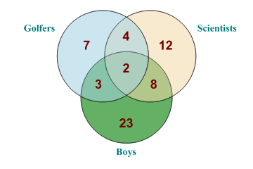
Graphiques simples
Dial (jauge)
Pie (camembert)
Venn

Slide 9
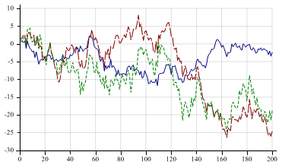
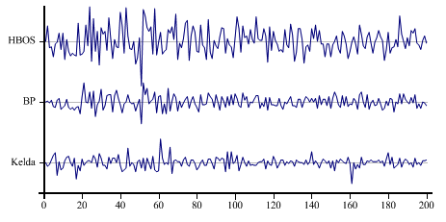
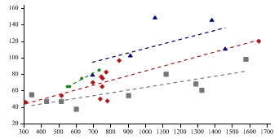
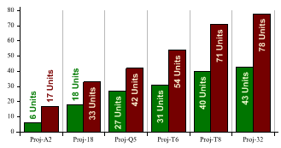
Graphiques 2-d
Line
Trace
Scatter (nuage)
Bar

Slide 10
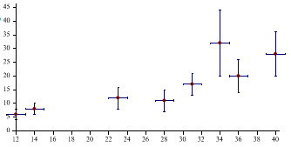
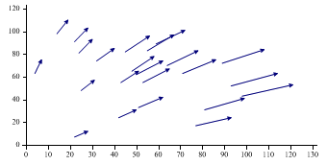
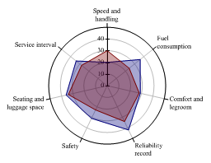
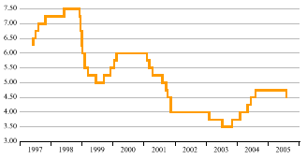
Graphiques 2-d spécifiques
MinMax
Vector
Step (chronogramme)
Polar

Slide 11
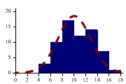
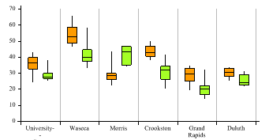
Graphiques statistiques
Histogram
Box (boîte à moustache)

Slide 12
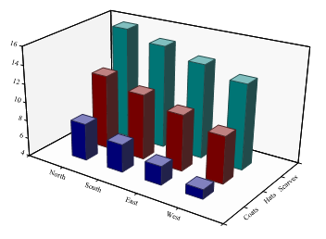
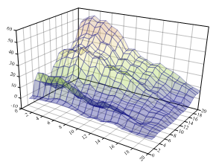
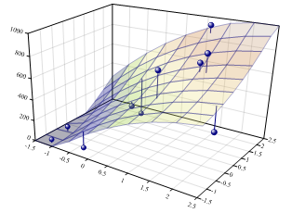
Graphiques 3-d
Tower
Response (surface)
Cloud (nuage)

Slide 13
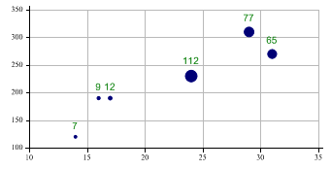
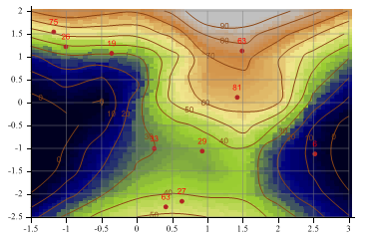
Graphiques 3-d lisibles
Bubble (bulle)
Contour

Slide 14
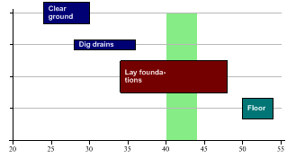
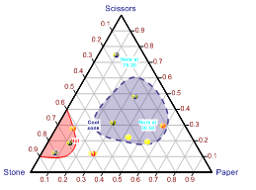
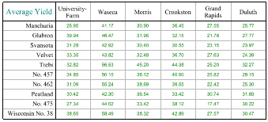
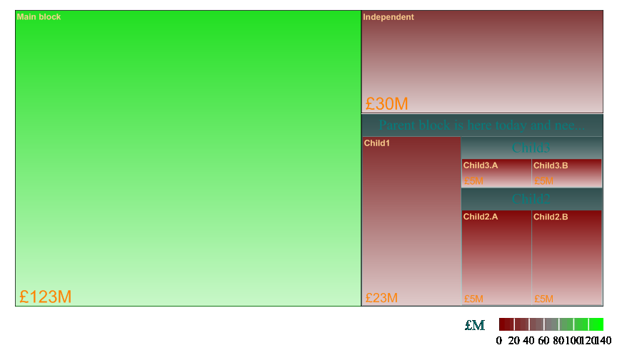
Graphiques spécifiques
Gantt
Triangle
Table
TreeMap (cases)

Slide 15
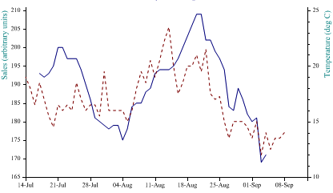
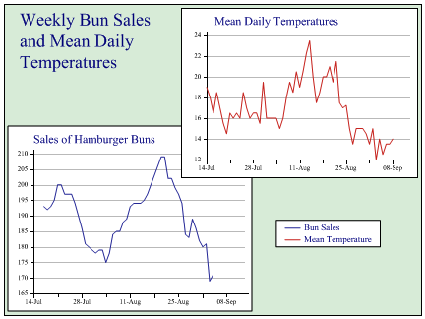
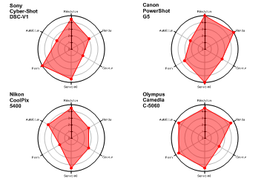
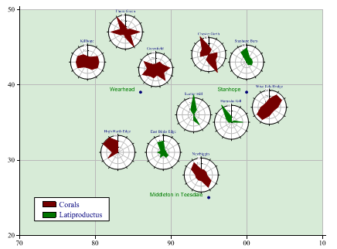
Graphiques multiples
Réutilisation des axes
Fenêtres multiples
Trellis (grille)
Gigogne

Slide 16
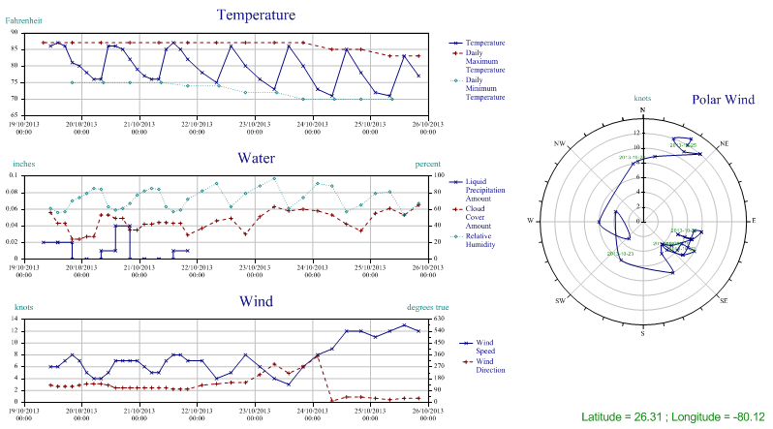
Graphiques multiples

Slide 17
SharpLeaf

Slide 18
SharpLeaf
Traitement de texte automatisé
  Mise en page, typographie et tabulation
Concepts :
  Pages maîtresses, découpées en Frames
  Styles de paragraphes (à la CSS)
  Contenu (texte, tables, graphiques)
    Contraint par la largeur
    Rempli de haut en bas

Slide 19
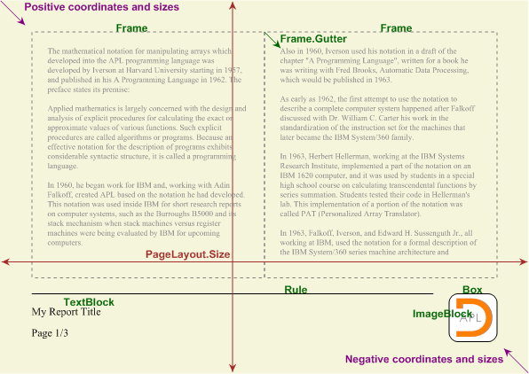
SharpLeaf : Pages maîtresses

Slide 20
SharpLeaf : Pages maîtresses
cap ← 'My report - page {page} of {pages}'
font ← ⎕NEW FontType ('Arial' 12
FontStyle.Regular Color.Gray)
page ← ⎕NEW PageLayout (PaperSize.A4)
page.Add ⎕NEW Frame ('RightFrame' 72 72 ¯72 ¯102)
page.Add ⎕NEW Rule (72 ¯90 ¯72 ¯90 1 Color.Gray)
page.Add foot ← ⎕NEW TextBlock (cap font 72 ¯72 ¯72 ¯72
Alignment.Right VerticalAlignment.Baseline 1)
layout ← ⎕NEW DocumentLayout
layout.Add page.Clone ⍝ page droite
foot.Alignment ← Alignment.Left
layout.Add page.Clone ⍝ page gauche
lf ← ⎕NEW SharpLeaf (layout)

Slide 21
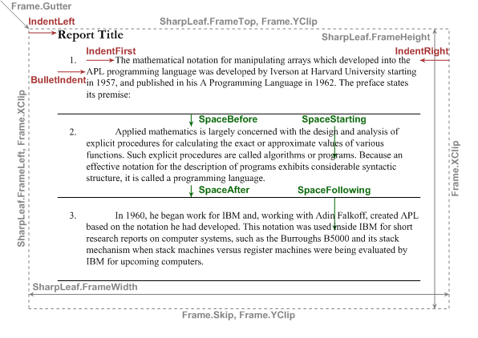
SharpLeaf : Paragraphes

Slide 22
SharpLeaf : Paragraphes
head ← ⎕NEW ParagraphStyle
head.Font ← ⎕NEW FontType ('Garamond' 18
FontStyle.Bold Color.Navy ¯0.5)
head.BookmarkLevel ← 1
head.SpaceBefore ← ¯1
head.SpaceFollowing ← ¯3
head.Keep ← 3
text ← ⎕NEW ParagraphStyle
text.Font ← ⎕NEW FontType ('Times' 12)
text.IndentFirst ← 36
text.SpaceAfter ← ¯1
text.Keep ← 2

Slide 23
SharpLeaf : Contenu
lf.AddParagraphs 'Charts' head
line ← 'SharpPlot charts are fully compatible with…
lf.AddParagraphs line text
lf.IncludeChart sp1 BoxFlow.Right 250
line ← 'Three-dimensional perspective is incredib…
lf.AddParagraphs line text
lf.IncludeChart sp2 BoxFlow.Left ¯1
line ← 'Flat chart types on the other hand always…
lf.AddParagraphs line text
lf.AddParagraphs 'Tables' head
line ← 'What could be more fun than a rectangular…
lf.AddParagraphs line text
lf.IncludeTable tb BoxFlow.Left 750 1 250
line1 ← 'Notice how text flows smoothly around the…
line2 ← 'The Table building mechanism uses cycles…
lf.AddParagraphs (line1 line2) text

Slide 24
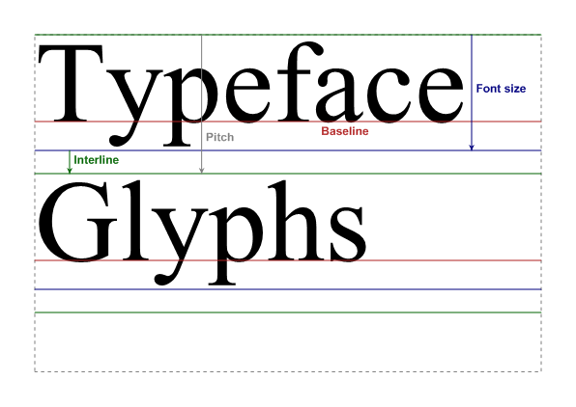
SharpLeaf : Police de caractère

Slide 25
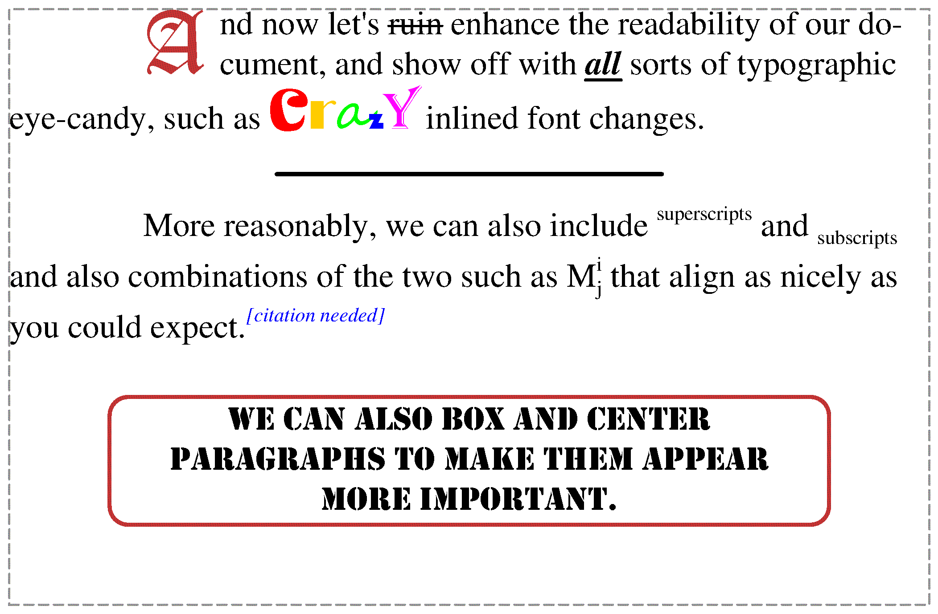
SharpLeaf : Décorations

Slide 26
SharpLeaf : Tables
Créer un table
    tb ← ⎕NEW Table
  Régler les paramètres
    tb.SetCellFont ⎕NEW FontType ('Arial' 10)
  Remplir les cases
    tb.AddRows 'Janvier' 'Février' 'Mars' 'Avril' 'Mai' 'Juin'…
Include la table dans le document
    lf.IncludeTable tb BoxFlow.Left

Slide 27
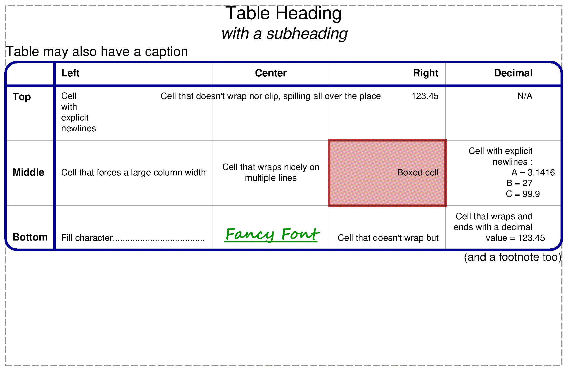
SharpLeaf : Tables

Slide 28
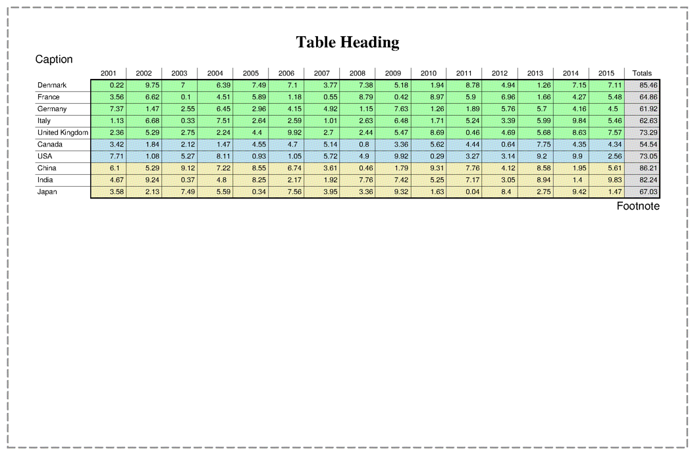
SharpLeaf : Tables

Slide 29
SharpLeaf : Tables
tb.AddColumns '' 'Denmark' 'France' 'Germany' 'Italy' 'United Kingdom' 'Canada' 'USA'…
tb.SetCellAlignment Alignment.Center ⍝ center alignment for column titles
tb.AddRows '2001' '2002' '2003' '2004' '2005' '2006' '2007' '2008' '2009' '2010' '2011'…
tb.SetCellAlignment Alignment.Decimal ⍝ decimal alignment for figures and totals
tb.SetCellBox (5 2 3/box1 box2 box3) 0 ⍝ colored background for figures (row-wise) tb.AddRows figures
tb.NextEmptyColumn 2
tb.SetCellBox box ⍝ gray background for totals
tb.AddColumnCells totals

Slide 30
SharpLeaf : Tables
lf.IncludeTable tb BoxFlow.Paragraph ¯1 1 ¯1 ⍝ mettre à l’échelle d’une largeur

Slide 31
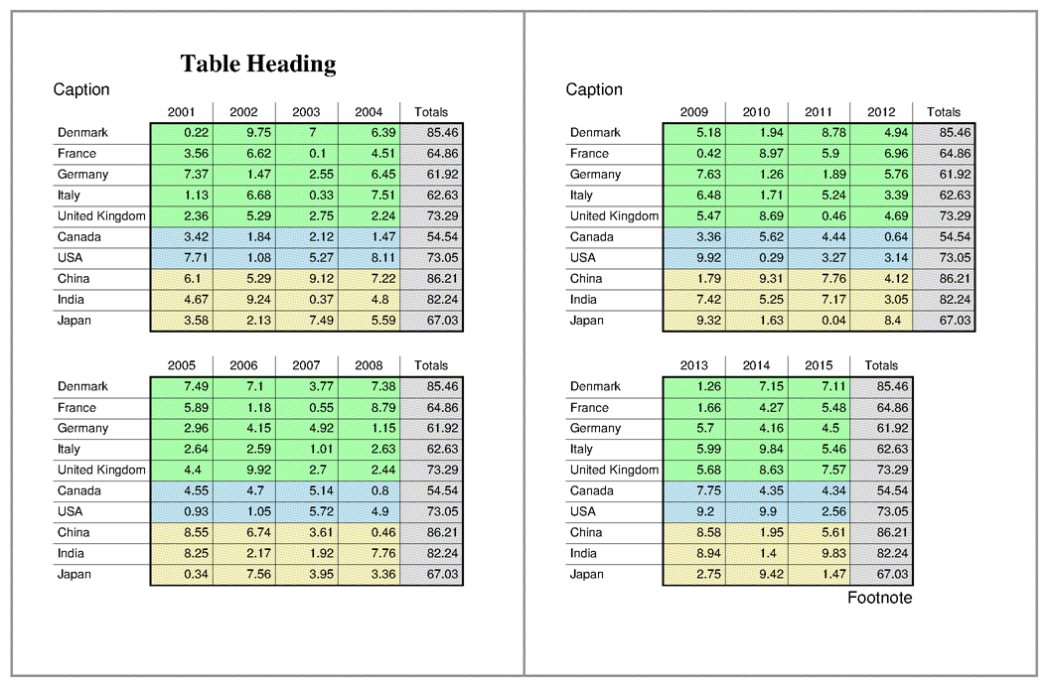
SharpLeaf : Tables
lf.IncludeTable tb BoxFlow.Paragraph ¯4 1 ¯1 ⍝ mettre à l’échelle de 4 largeurs

Slide 32
Nota Bene
SharpRain.dws pour migrer des scripts RainPro vers SharpPlot
Commande utilisateur ]chart pour créer des scripts SharpPlot
Documentation : www.sharpplot.com

Slide 33
SharpPlot
Graphiques et mise en page automatisés

